Slide 1
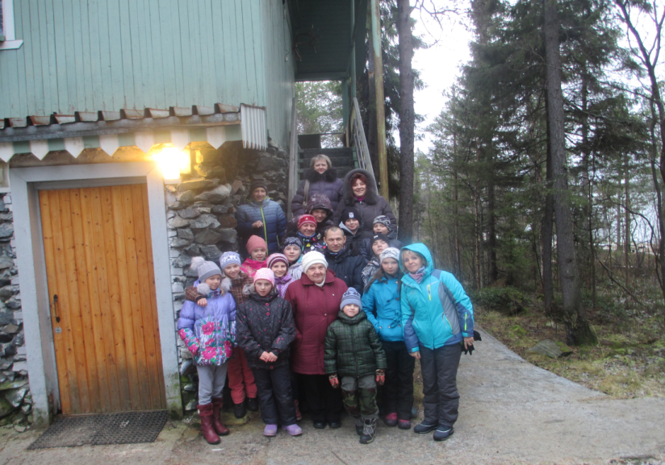
«МИР ДОБРА»
Выступление соц. педагога
Службы сопровождения
Л. А. Тарновской
Notes:
1

Slide 2
С 6 по 8 ноября 2015 года на турбазе «Сосновая горка» проходил психологический ритрит.
Ритрит – это метод решения многих проблем, возникающих в замещающих семьях:
развитие навыков саморефлексии;
анализ возможных точек личностного роста;
повышение уверенности в себе, самовыражение;
развитие позитивного мышления;
определение перспективных жизненных целей;
- принятие себя и других.
Notes:
2

Slide 3
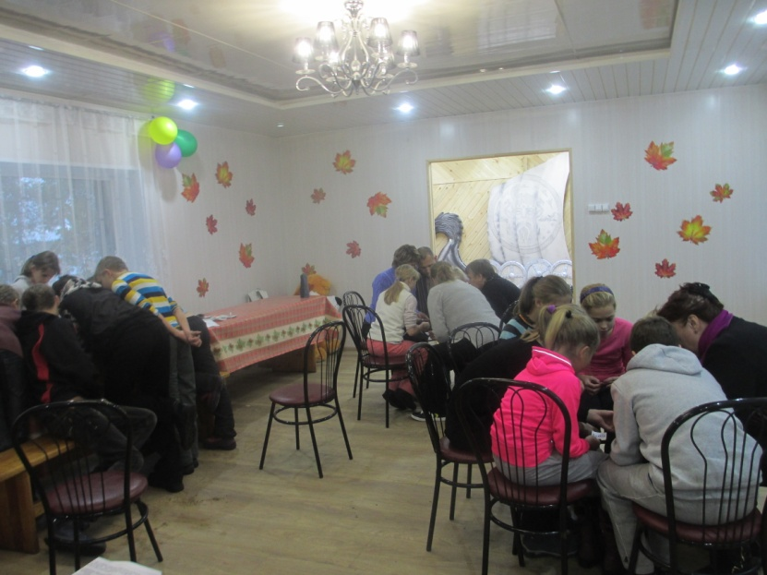
Это - возможность просто на какое-то время уйти от суеты и глубоко погрузиться в существующие проблемы и найти пути их решения.
Всего приняло участие 9 семей, 14 детей.
Notes:
3

Slide 4
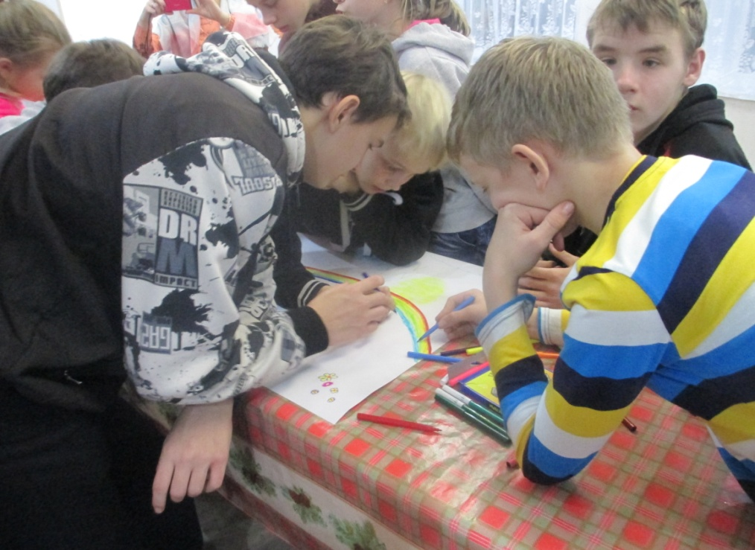
Ритрит способствовал
организации
взаимодействия между
подростками,
между взрослыми.
Это огромная
возможность углубленно
проработать многие проблемы:
личностные, семейные.
Упражнение «Прогулка по лесу»
Цель: развитие воображения, и познания своих внутренних уголков души.
После прослушивания текста участникам было предложено изобразить, что запомнилось.
Notes:
4

Slide 5
Расписание на турбазе «Сосновая горка»
с 06 ноября по 08 ноября:
1 день
заезд 15.00-15.30
обед 15.30-16.00
размещение 16.00-16.30
занятия, игры в зале 16.30-18.30
ужин 19.00-19.30
свободное время у костра, сосисочное барбекю, обсуждение возникающих вопросов, настольные игры в зале
19.30.-21.00
отбой 21.30
Notes:
5

Slide 6
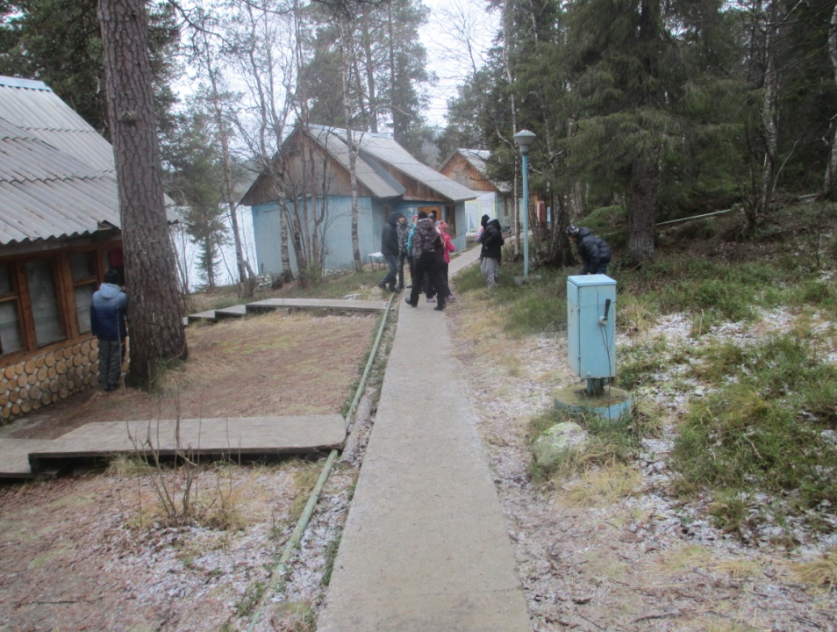
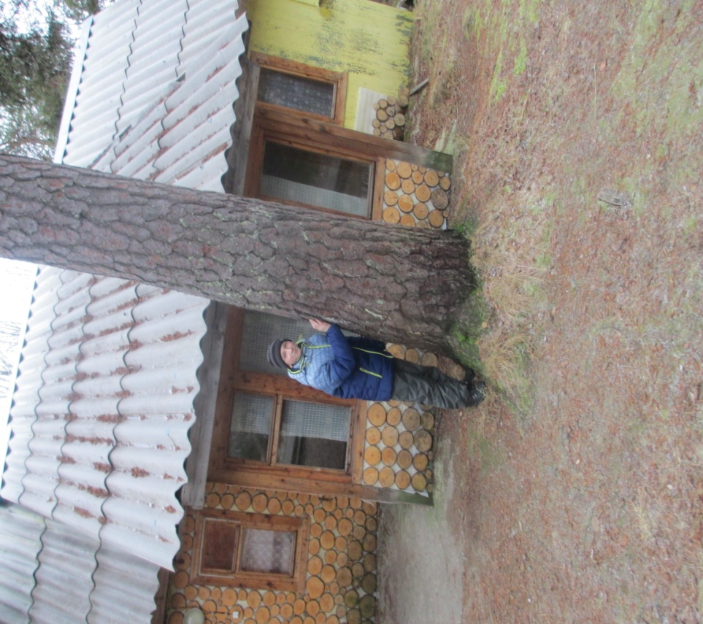
Первое наше общее дело на ритрите – это расселение. Ведь многое зависит от комфортных условий проживания.

Slide 7
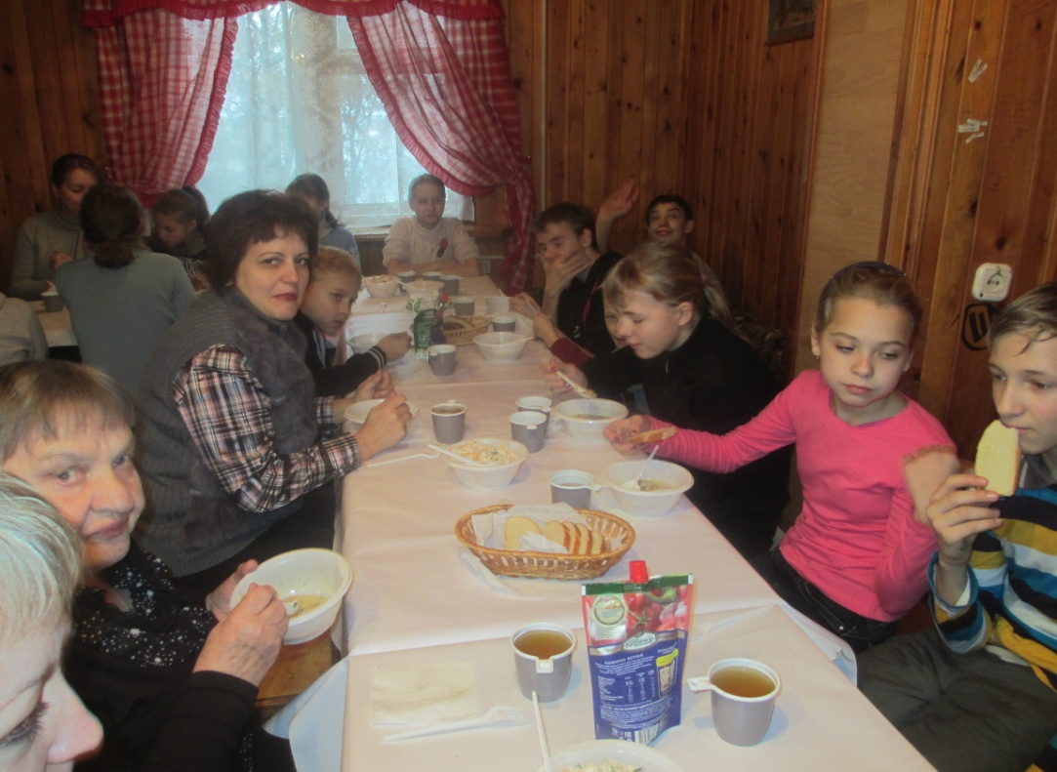
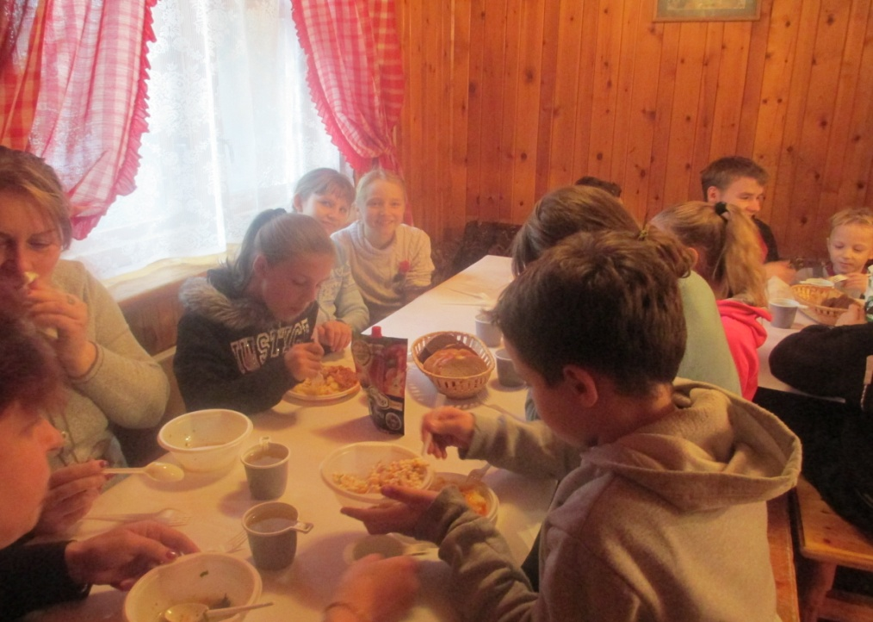
После расселения все собрались в отдельном домике – столовой, где нас ждал вкусный обед.

Slide 8
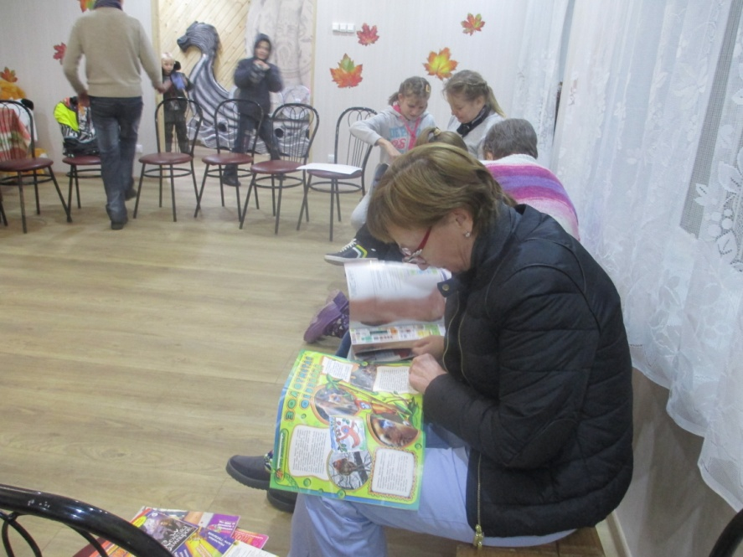
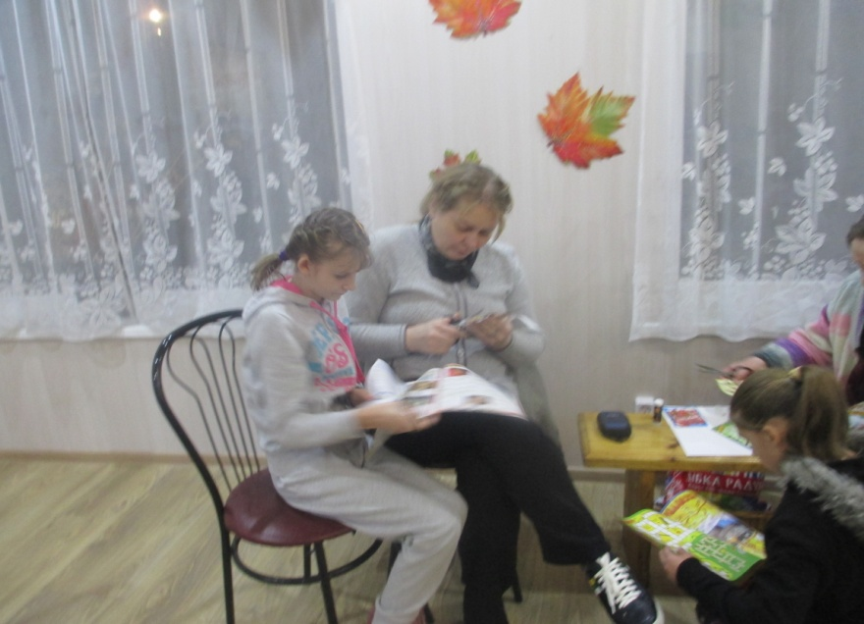
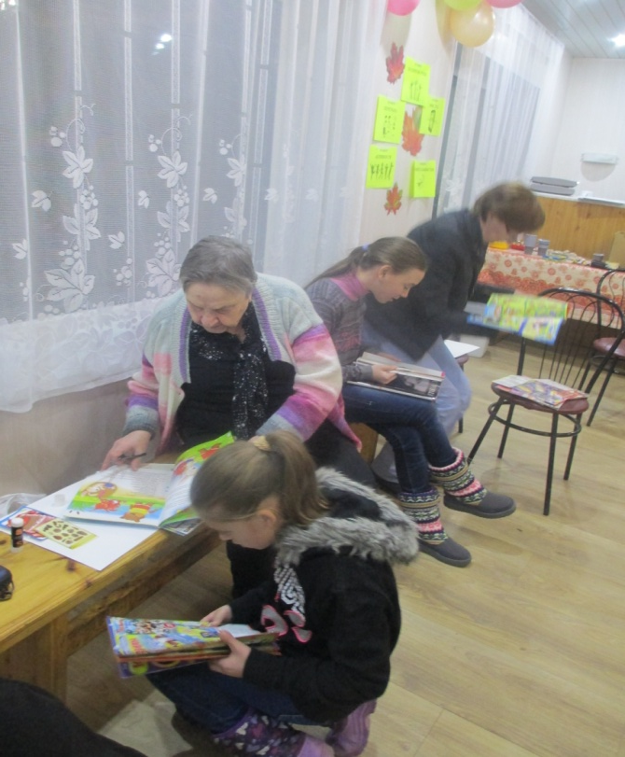
После обеда начался тренинг.
Ребята и взрослые активно включились в работу.
Коллаж: «Моя семья».

Slide 9
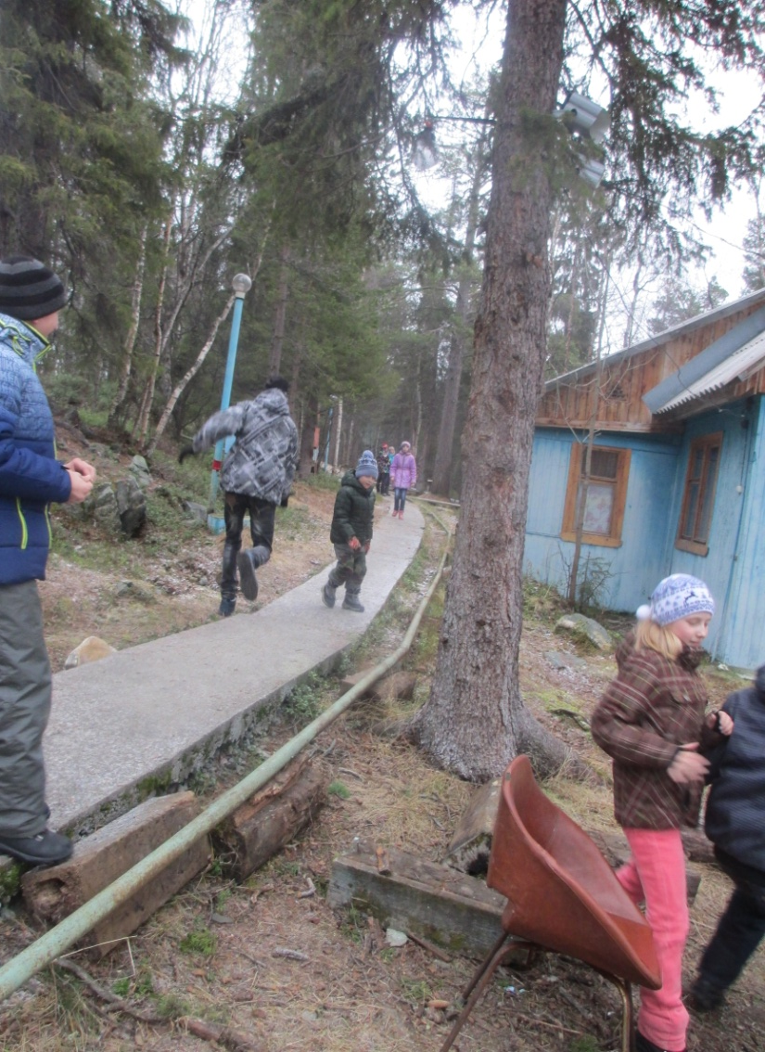
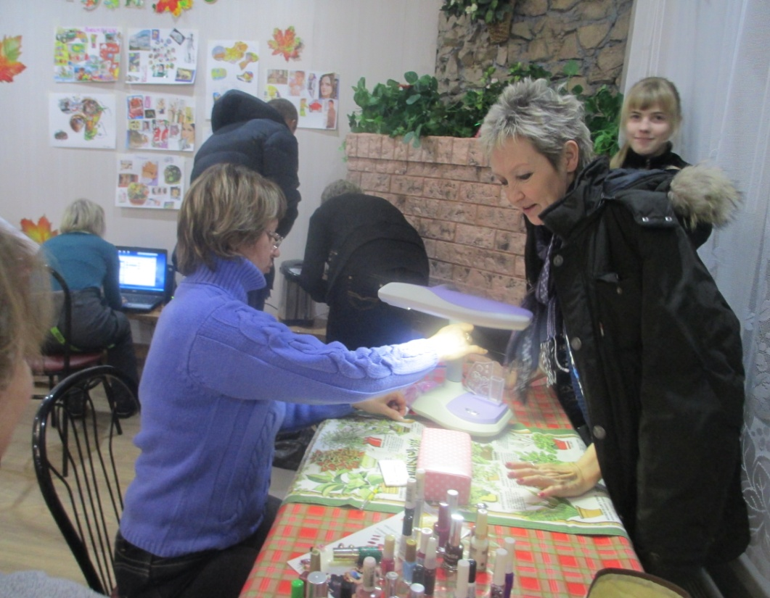
В свободное время дети очень активно ходили друг к другу в гости: встречали гостей, организовывали общение.
В первый вечер одна из родительниц провела для девочек мастер-класс по маникюру.

Slide 10
2 день
подъем 8.30
завтрак 9.00-9.30
занятия, игры в зале 9.40.-13.30
(чайная пауза 11.00-11.30)
обед 14.00-15.00
занятия, игры в зале 15.00 - 18.30
(чайная пауза 16.30-17.00)
ужин 19.00-19.30
свободное время, (сауна, душ) 19.30.- 22.00.
отбой 22.00

Slide 11
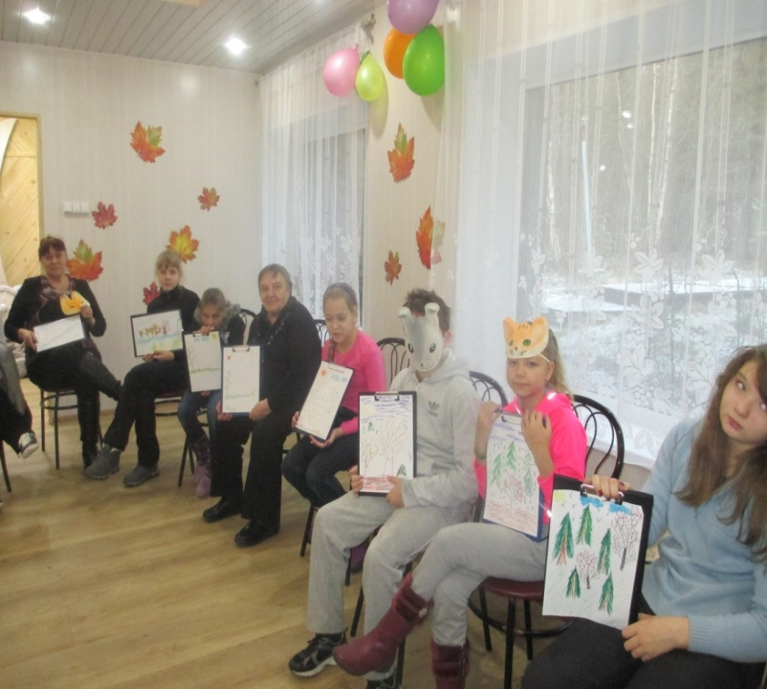
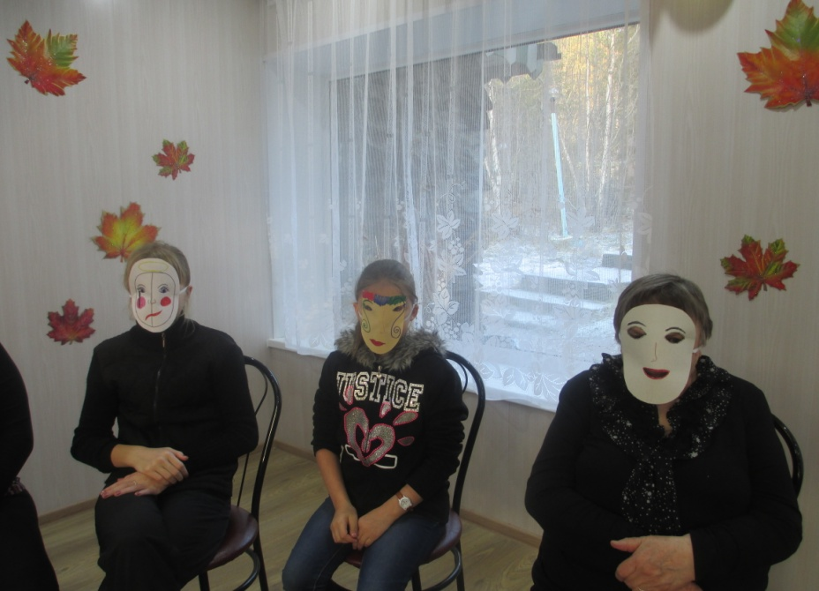
Во второй день проходила
основная работа. Было много
тренингов, медитаций, погружений
в себя. Использовали методы:
- драмо-терапию (работа с масками),
- арт-терапию (рисунки, лепка).
Много заданий было предложено
на умение работать в команде.
Все участники работали активно.
Режим проведения соблюдался в соответствии с расписанием.
Упражнение «Диалог масок»
Цель: оценка себя и оценка
других, самопринятие, развитие
умения видеть положительное
в других.
Notes:
11

Slide 12
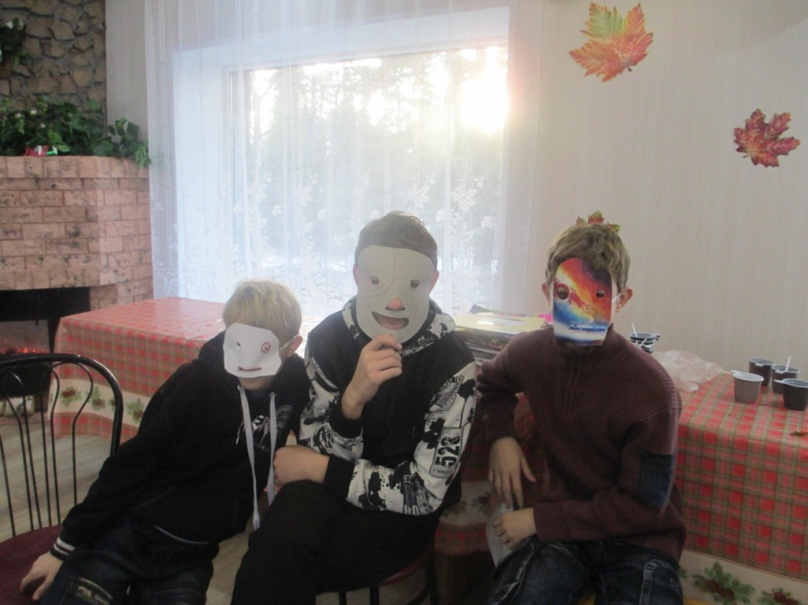
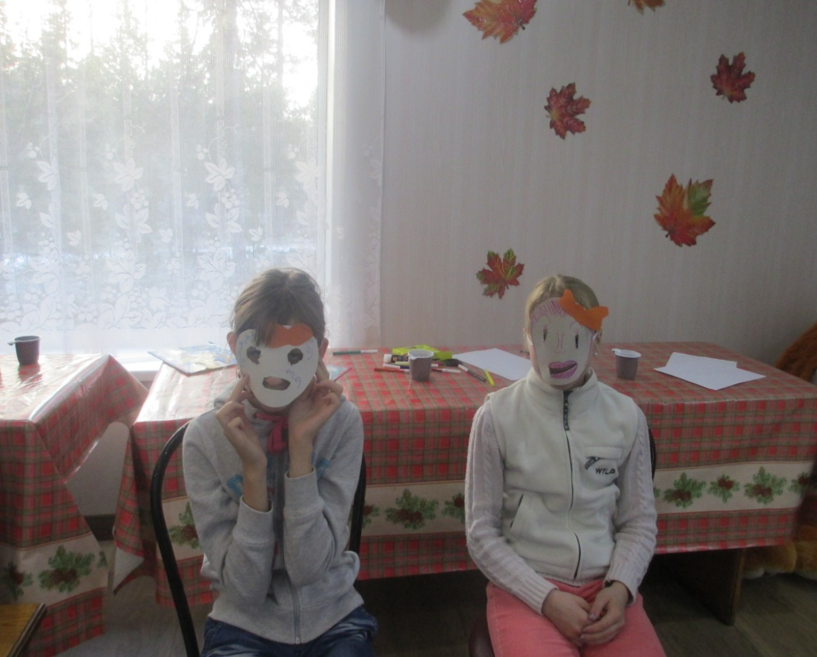
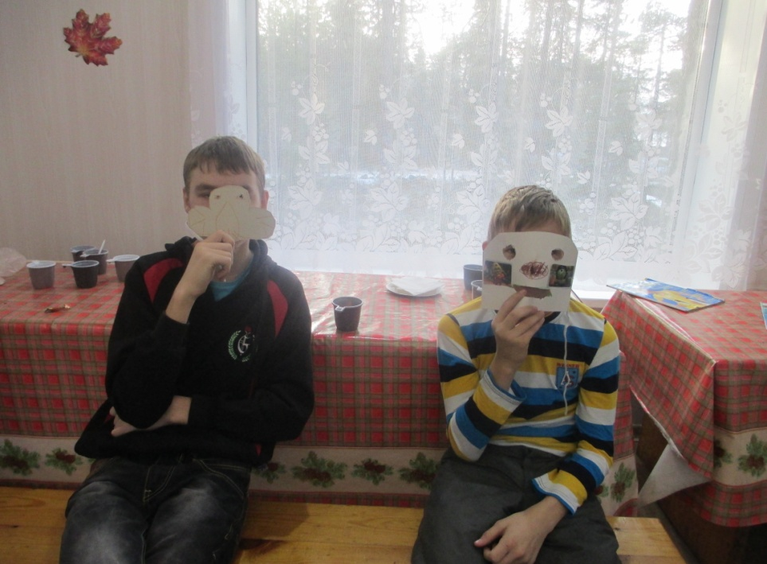

Slide 13
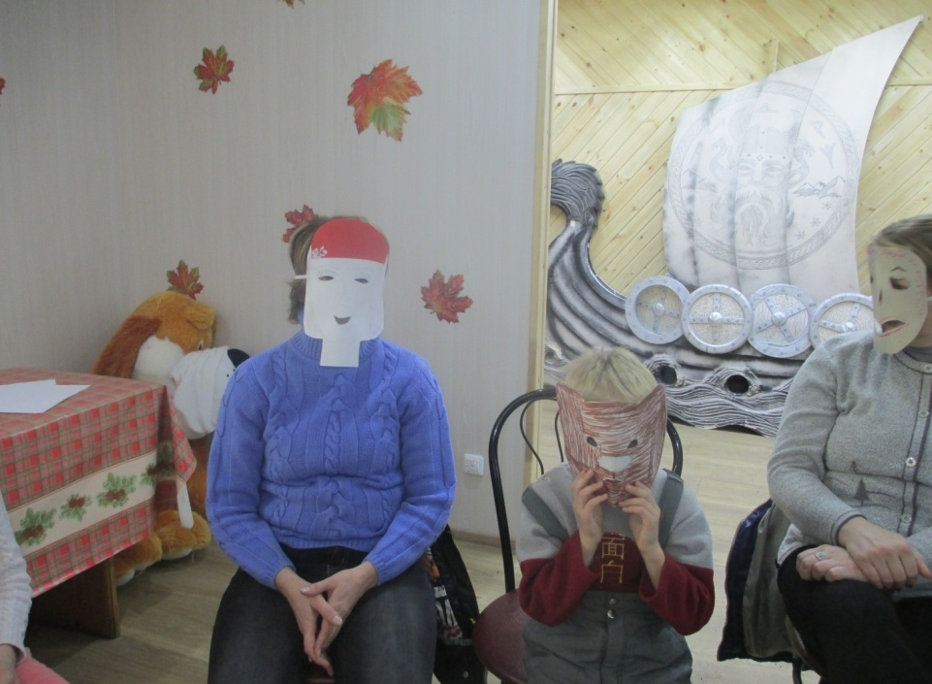
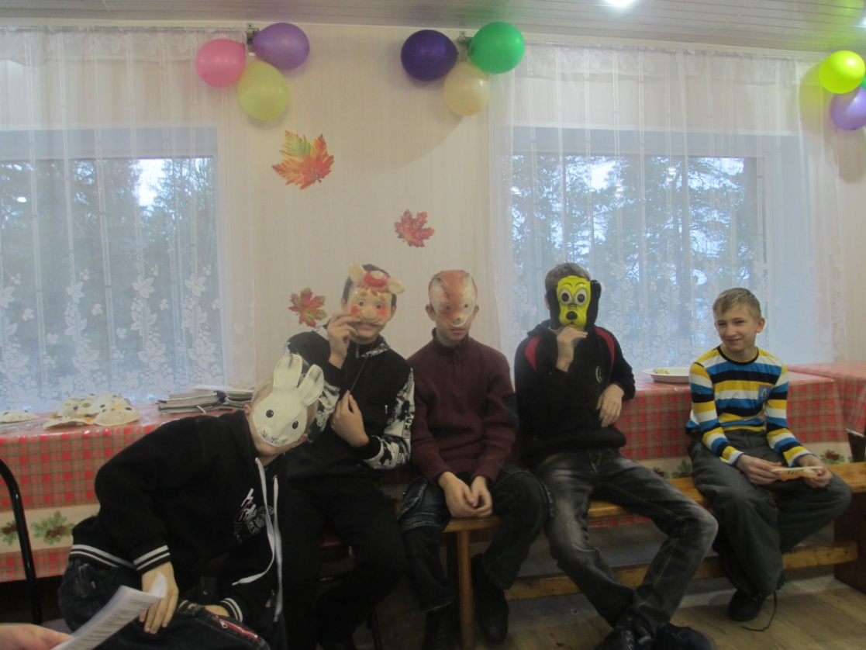
Что дает детям работа с масками:
Осознание многогранности своего «Я» в системе отношений с окружающими;
Принятие различных сторон своего «Я»;
- Повышает самооценку.

Slide 14
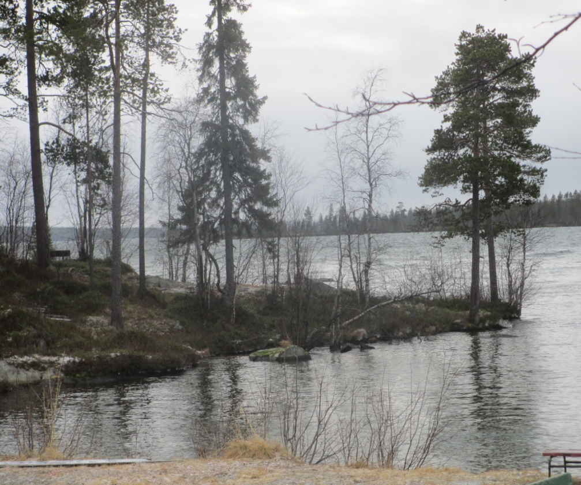
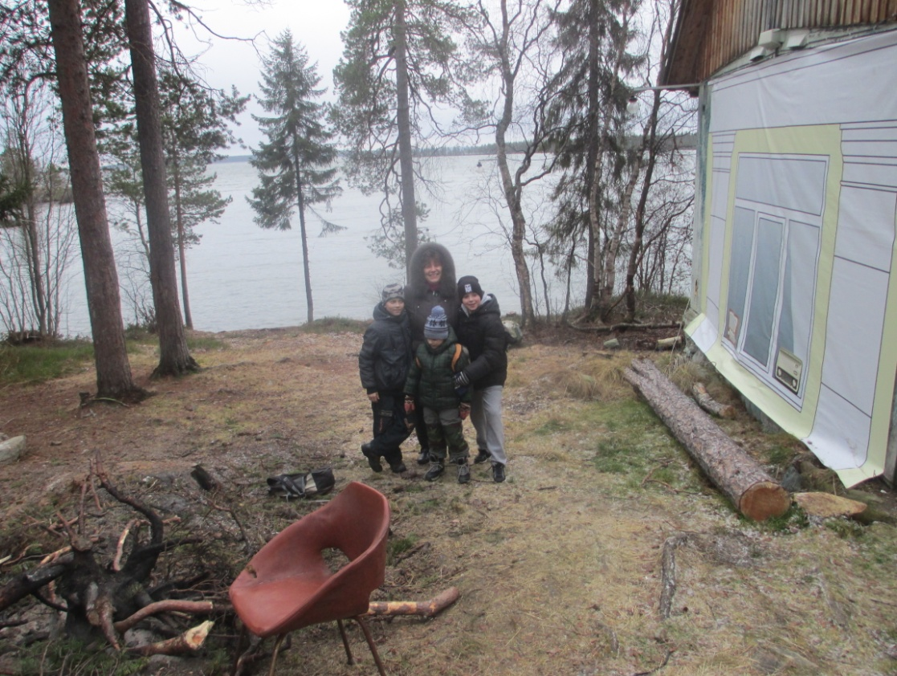
После занятий каждый раз ребята бежали к озеру. Нам повезло с погодой: выдались тихие дни.

Slide 15
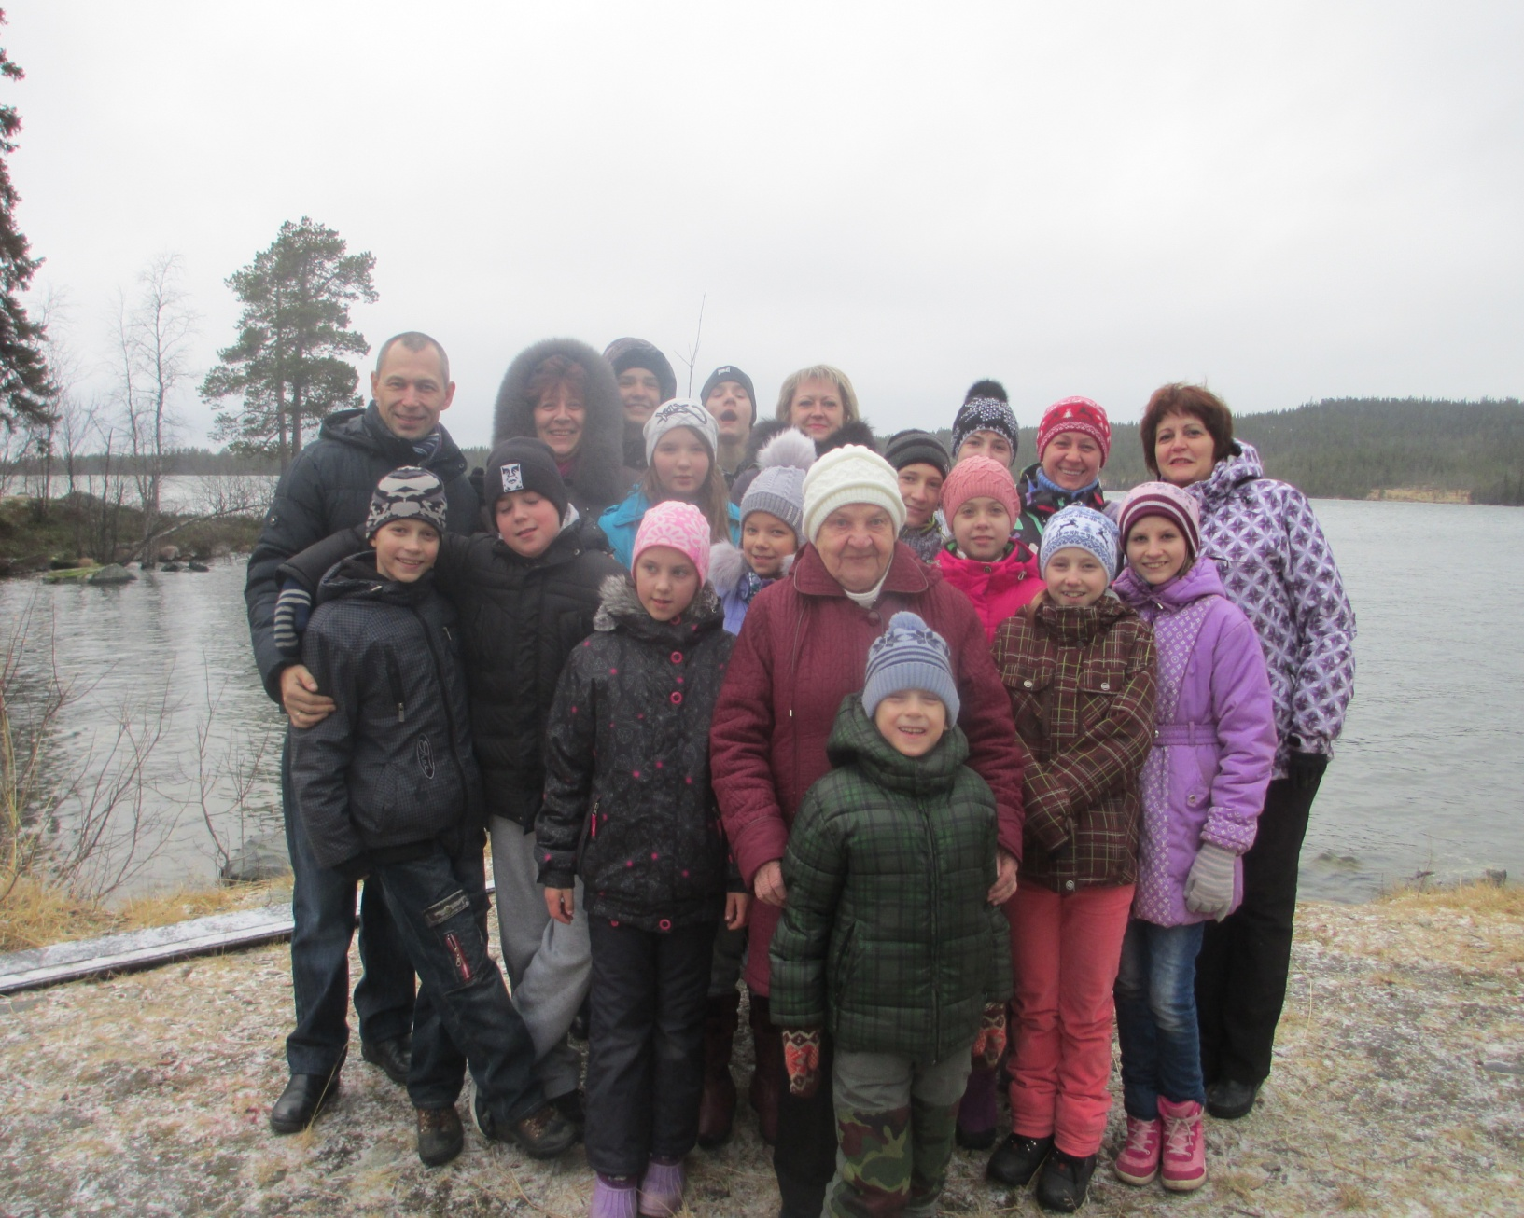

Slide 16
3 день
подъем 8.30
завтрак 9.00-9.30
занятия, игры в зале 9.40.-12.30
(чайная пауза 11.00-11.30)
сбор домой 12.30-13.30
обед 13.30-14.00
отъезд 14.00-14.30

Slide 17
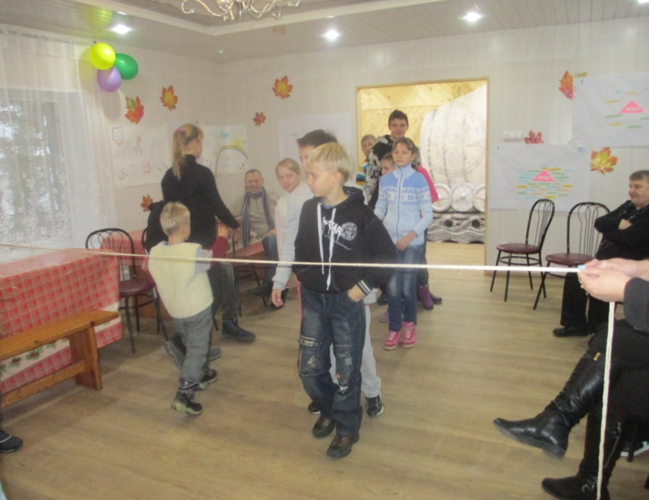
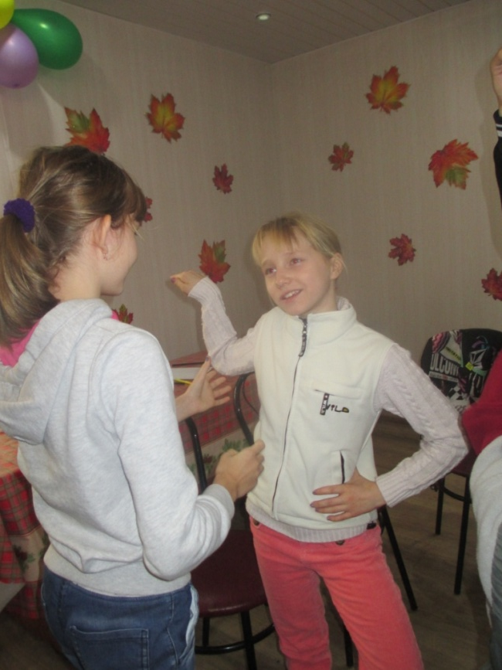
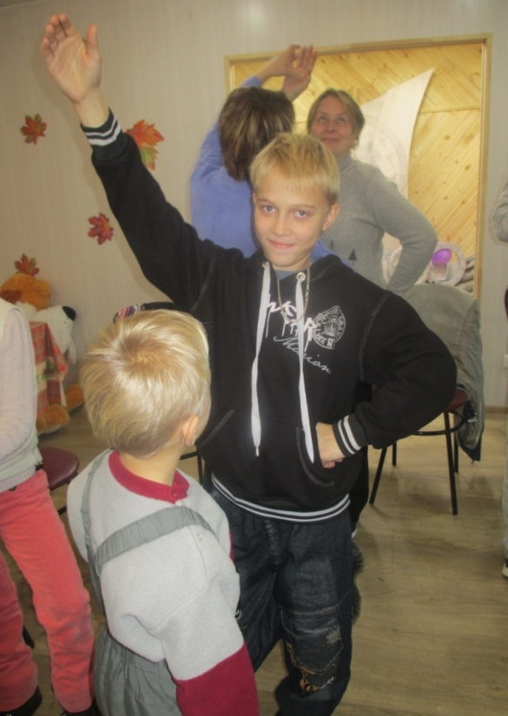
Понимание себя, своих возможностей дает мощное успокоение и уверенность в себе.
Упражнение: «Имя и движение»
Упражнение позволяет прочувствовать себя и свою принадлежность к группе, задействовав свое тело.
Разминка: «Пройти под бревном»

Slide 18
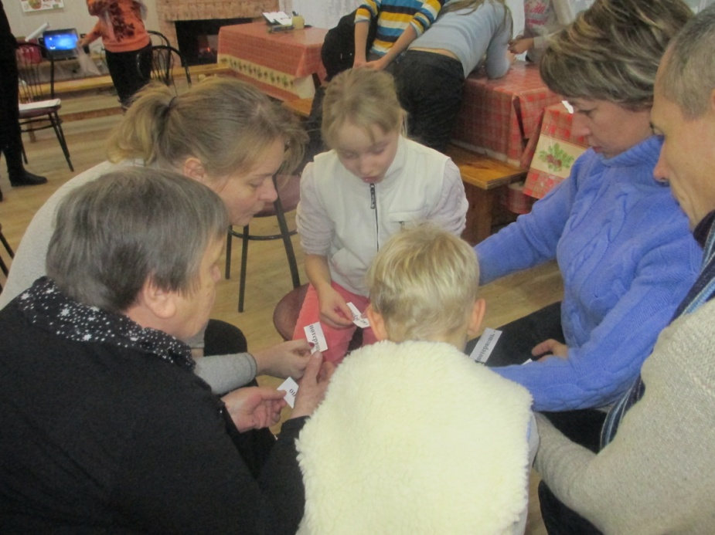

Упражнение: «Домино»
Цель: Инвентаризация представлений подростка о последствиях отклоняющегося поведения в жизни человека.
Notes:
18

Slide 19
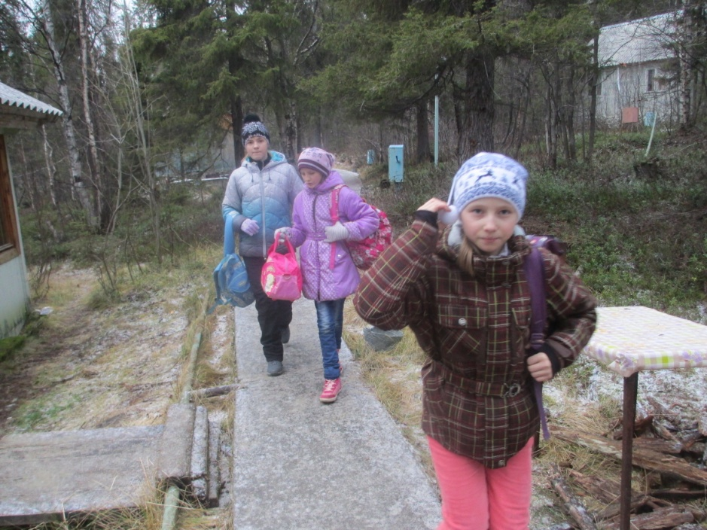
В третий день подростки были немного грустные, уезжать никому не хотелось. Все обменялись контактами, телефонами. Договаривались о следующей встрече.
Notes:
19

Slide 20
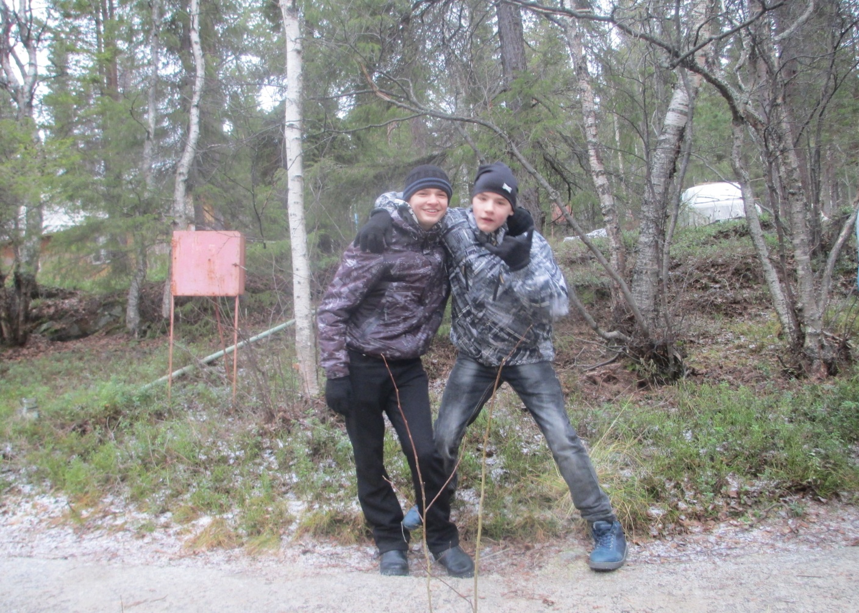
Дети были очень благодарны проведению ритрита и просили в следующий раз организовать такое мероприятие, но уже на десять дней.
Notes:
20

Slide 21

За эти 3 дня произошли большие изменения во взаимоотношениях между взрослыми и детьми. Совместная деятельность объединила и сблизила участников ритрита.

